Slide 1

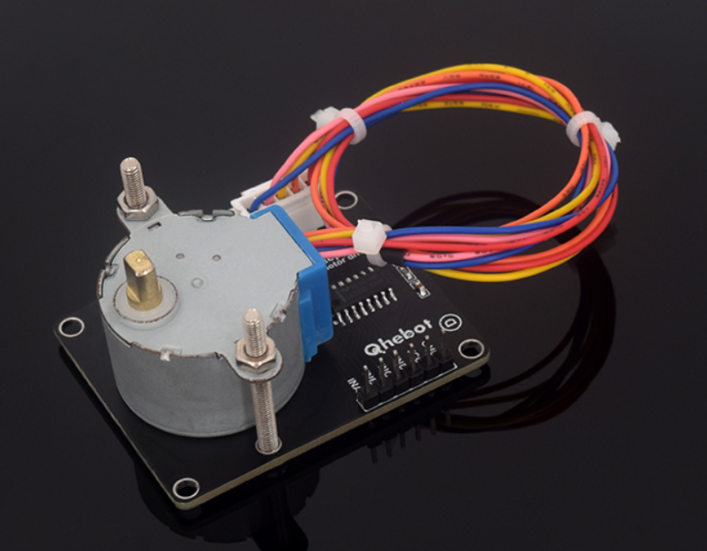
说明书
instructions
28BYJ48步进电机模块

Slide 2
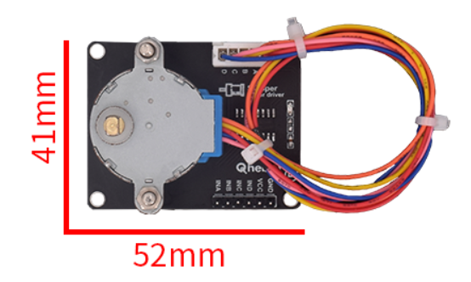
参数
parameter
名称 | 步进电机模块
货号 | MOD105
尺寸 | 52 X 41mm
孔距 | 47 X 36 mm
固定孔 | 3 mm
重量 | 65g
电压 | 3~5.5V
输入信号 | 接电源后，利用数字步进信号调速
工作原理 | 电生磁，电机转动
平台 | Arduino,单片机 等
步进电机模块
28BYJ48 Modual

Slide 3
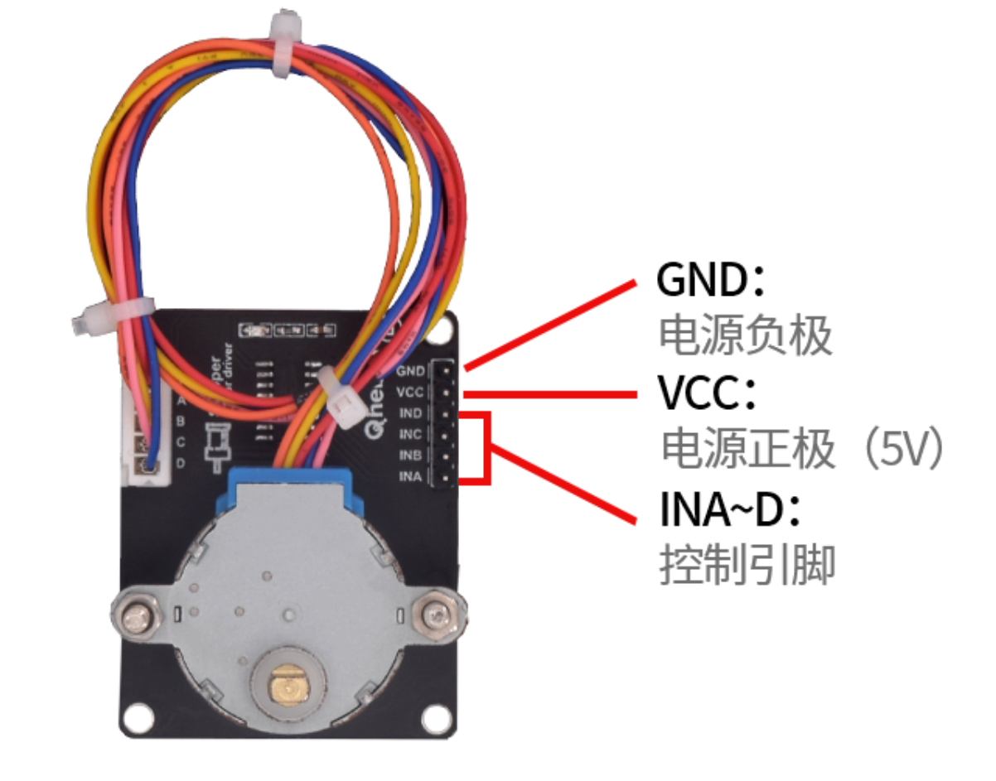
引脚说明
Pin description

Slide 4
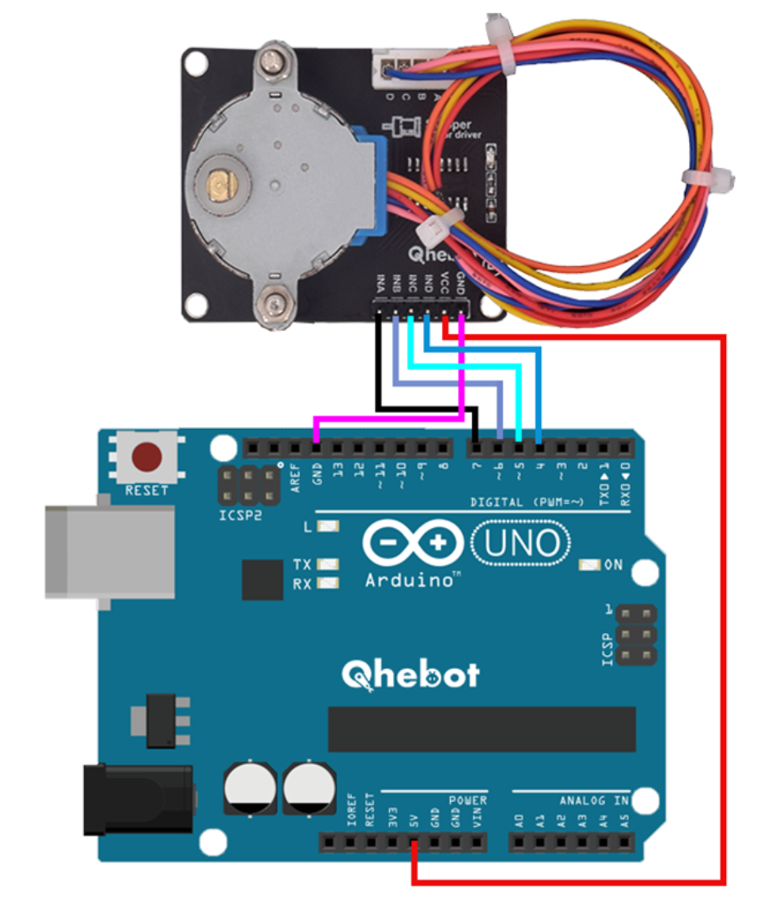
连接示意图
sketch map
Sound Sensor V2
OUT

Slide 5
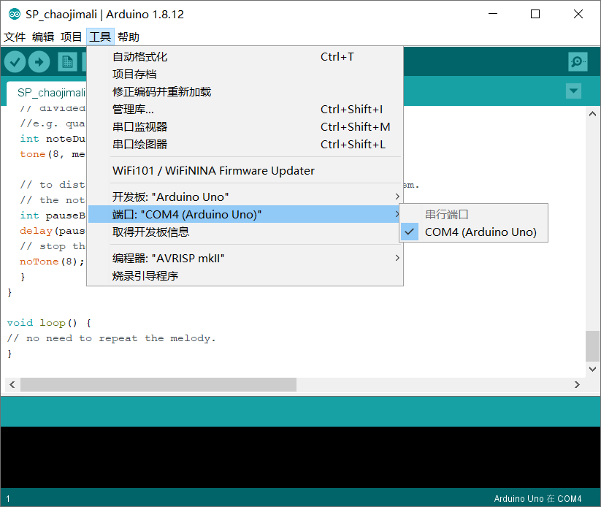
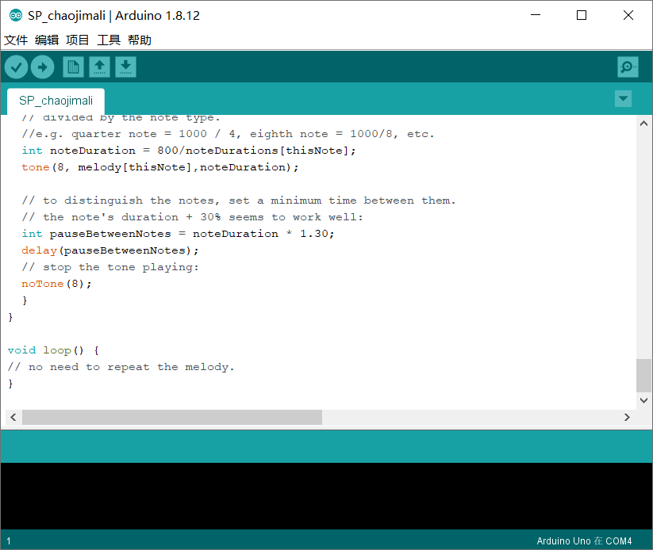
测试程序
test program
打开Arduino IDE编程软件，选择对应开发板和端口号，
此处为“Arduino UNO”开发板，端口为“COM4”。
1.双击打开测试程序文件
确保你的电脑已经安装IDE
2.如右图操作
上传程序到Arduino 板
3.实验结果：
步进电机正反转交替。
点击上传程序到开发板
上传成功后
即可看到模块的实验效果

Slide 6






自主 创新 共享 卓越
Independent research and development,ten-year shop,good quality,complete range
www.qhebot.com
qhebot.taobao.com
service@qhebot.com

